Slide 1

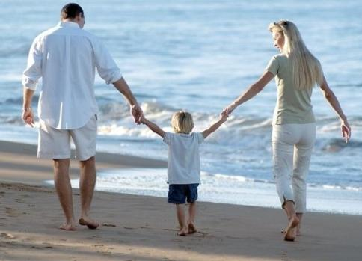

Семинар с родителями
«В каждой семье свои традиции»

Slide 2
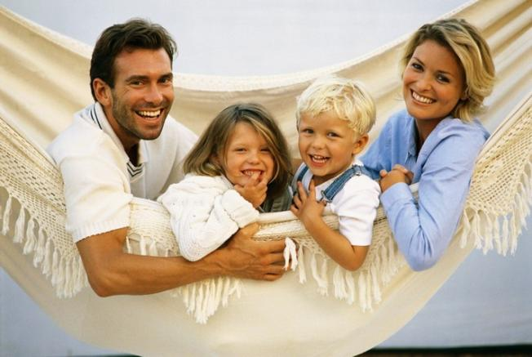
«Семья – это совокупность близких родственников, живущих вместе: родители с детьми»
В.И.Даль

Slide 3
- В гостях хорошо, а…
- Не красна изба углами, а…
- Каково на дому, таково и …
- Дети не в тягость, а…
- Когда семья вместе, и…
- Всякой матери свое…
- На свете все найдешь, кроме…
- Мать кормит детей, как…
- Нет для человека добрее…
- Нет дороже…
- Семья – это…

Slide 4
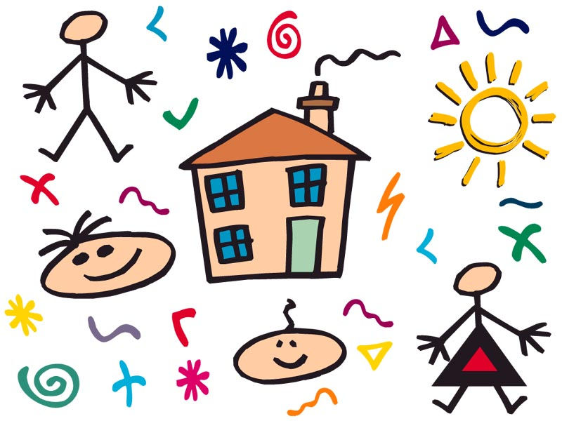
«Детские сады являются помощниками семьи в воспитании ребенка»
(Закон РФ «Об образовании»)

Slide 5
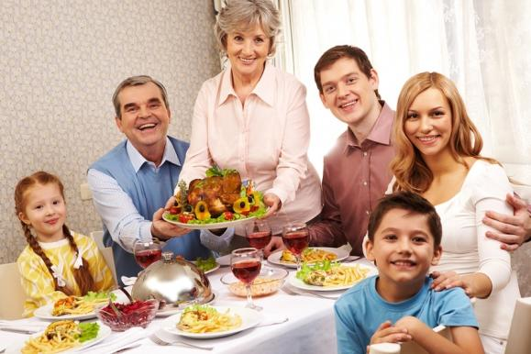
«Семья»
Очень люблю, когда все собираются.
Белою скатертью стол накрывается.
Бабушка с мамою,
Папа
И я,
Мы называемся вместе – семья.
О.Высотская

Slide 6
Что, по-вашему, входит в понятие «семейные традиции»?
Какие семейные традиции есть в вашей семье?
Оказывают ли семейные традиции на воспитание ребенка?
Какие положительные черты характера они воспитывают у ребенка?

Slide 7
Семейные традиции – это:
- в первую очередь, праздники, которые отмечаются всеми членами семьи и, конечно же, день рождения ребенка;
- торжественные обеды по выходным, когда вся семья в сборе и достается праздничный сервиз;
- традиция сажать деревце или под Новый год выезжать за город, чтобы украсить живую елку;
- это традиция вместе с ребенком посещать выставки, театры, музеи;
- это совместные игры;
- поздравление родственников;
- традиционные походы, прогулки и пикники на природе;
- составление своей родословной и семейных альбомов;
- коллекционирование;
- проведение семейных концертов.

Slide 8

СЕМЕЙНЫЕ ПРАЗДНИКИ
Украшение комнаты
План проведения
Выбор меню
Сервировка стола
Подарки
Развлечения

Slide 9
Послушай, вот моя семья:
Дедуля, бабушка и брат.
У нас порядок в доме, лад
И чистота, а почему?
Две мамы есть у нас в дому,
Два папы, два сыночка,
Сестра, невестка, дочка,
А самый младший – я.
Какая же у нас семья?

Slide 10
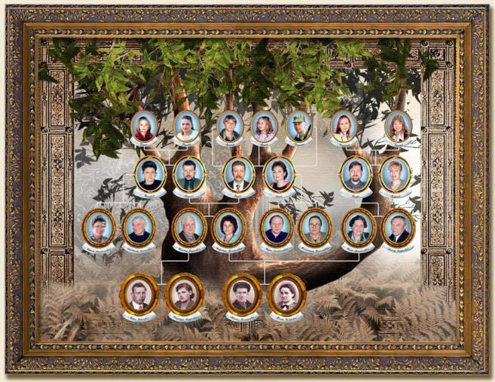
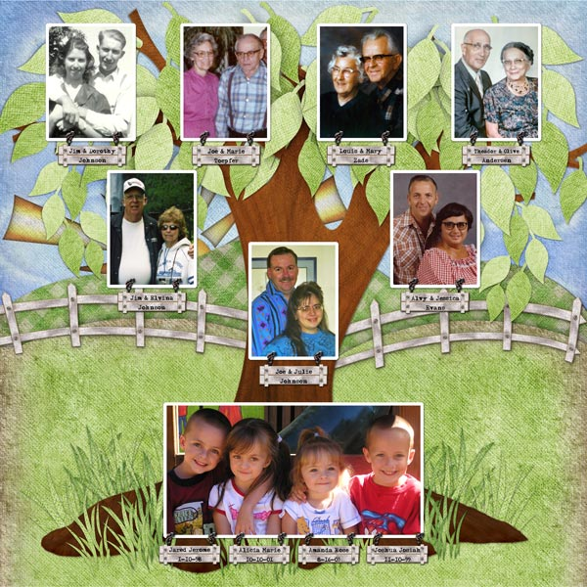
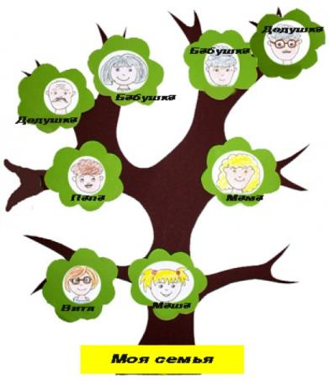
СОСТАВЛЕНИЕ РОДОСЛОВНОЙ СВОЕЙ СЕМЬИ

Slide 11
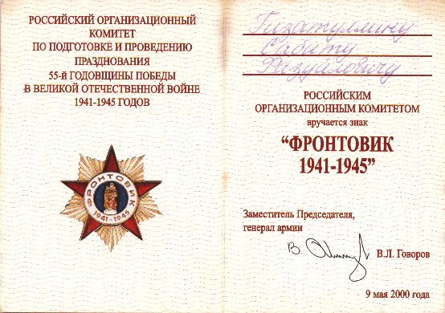

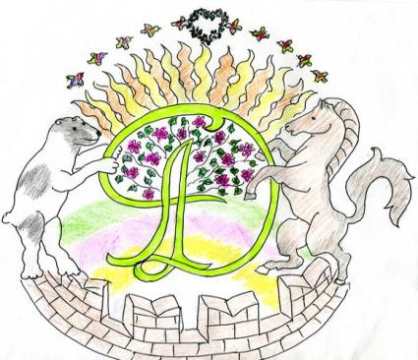

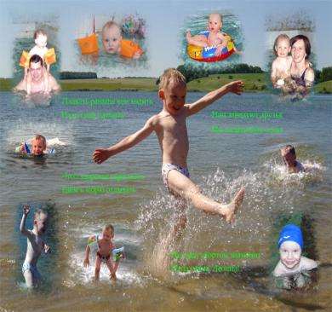
СЕМЕЙНЫЕ АРХИВЫ
ГЕРБ СЕМЬИ

Slide 12
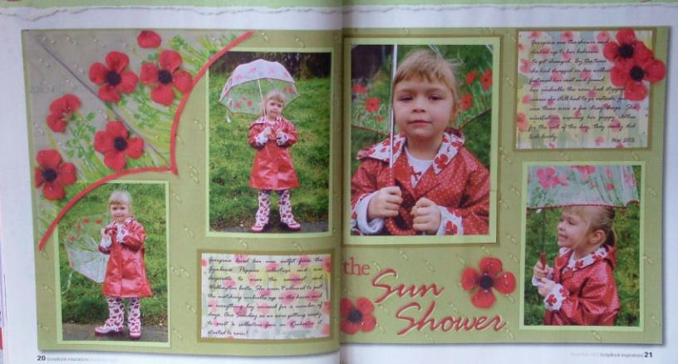
СЕМЕЙНЫЙ АЛЬБОМ
Альбом может быть:
-детский
-школьный
-свадебный
-армейский
-репортаж с любого праздника
-связывающий несколько поколений и т.д.

Slide 13
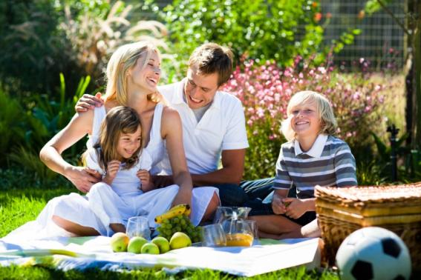
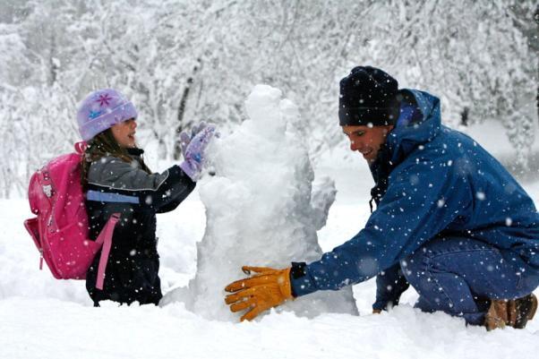
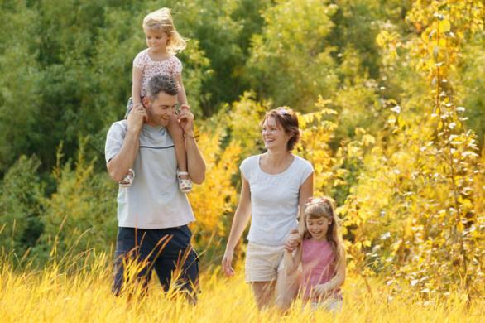
СЕМЕЙНЫЙ ОТДЫХ
НА ПРИРОДЕ

Slide 14
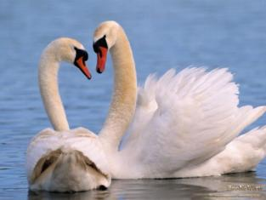
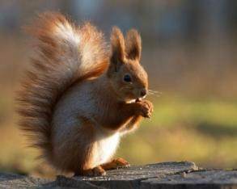
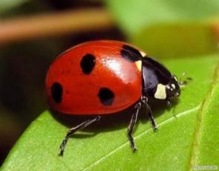

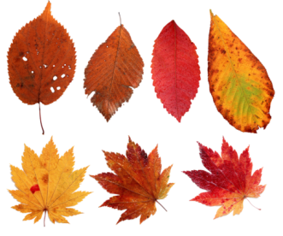

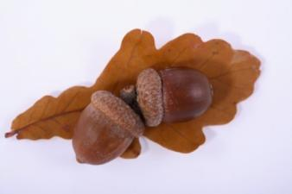
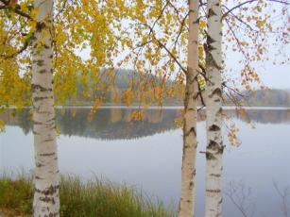
Кто где живет?
С какого дерева лист?
Что где растет?

Slide 15
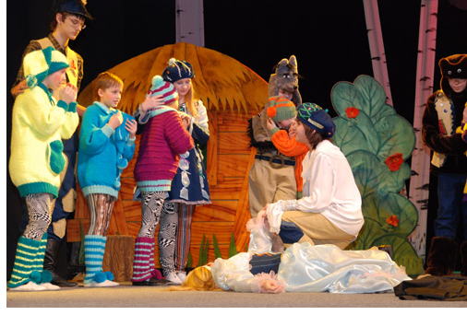
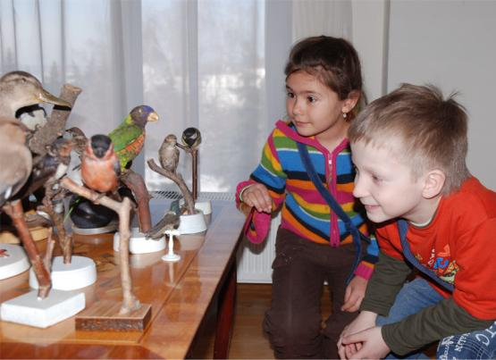
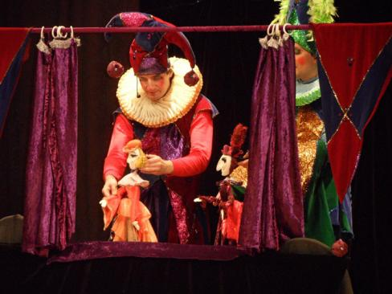
СЕМЕЙНОЕ ПОСЕЩЕНИЕ
МУЗЕЕВ, ТЕАТРОВ, ВЫСТАВОК

Slide 16
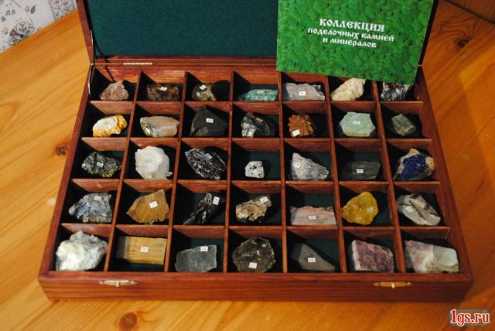
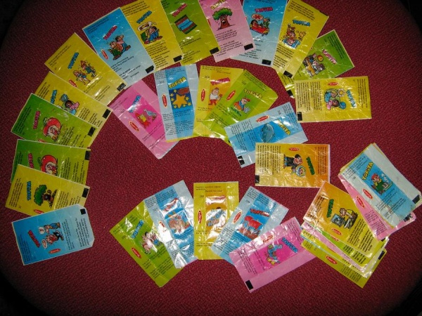
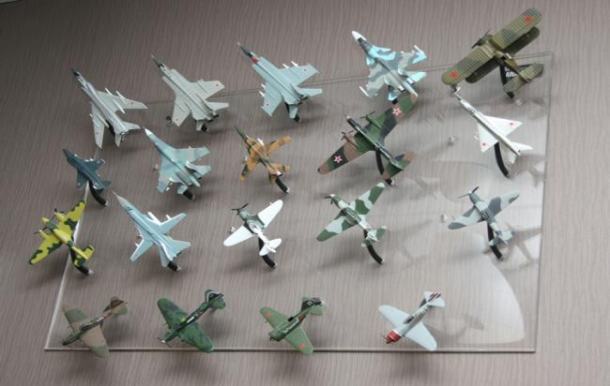
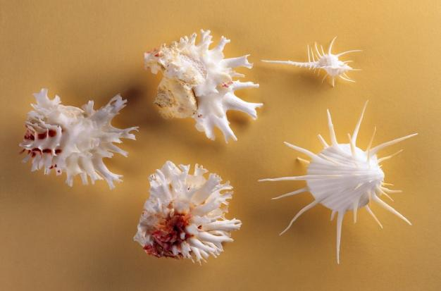
КОЛЛЕКЦИОНИРОВАНИЕ

Slide 17
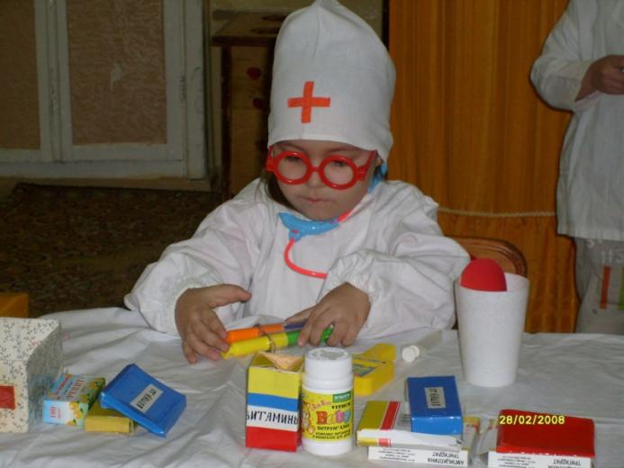
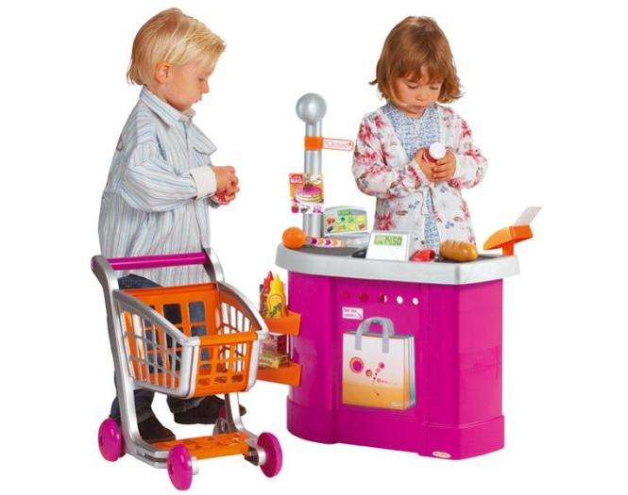
ИГРЫ С РЕБЕНКОМ
Какие бывают игры:
- сюжетно-ролевые

Slide 18
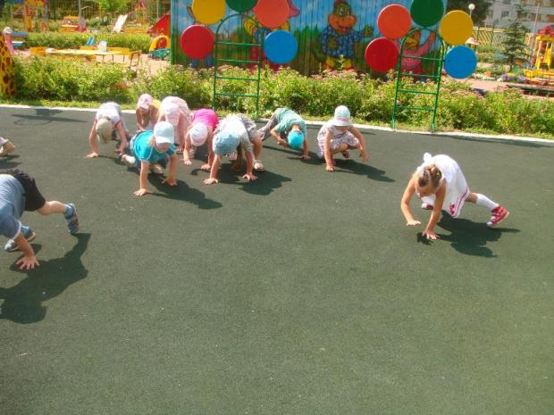
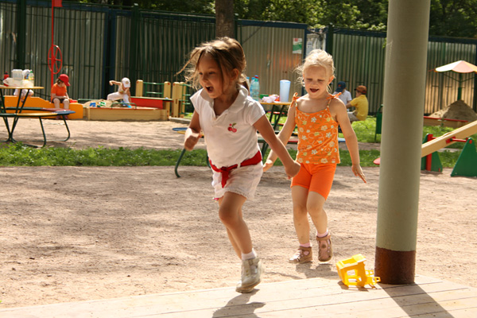
- подвижные игры

Slide 19
Театрализованные игры
Народные игры
Дидактические игры
Развивающие игры
Словесные игры
Пальчиковые игры
и много–много других…

Slide 20

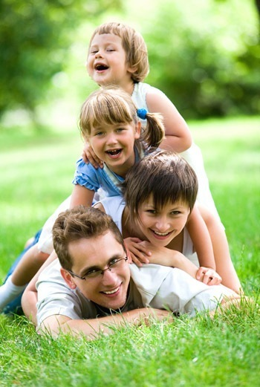
Берегите друг друга
Берегите друг друга,
Добротой согревайте,
Берегите друг друга,
Обижать не давайте.
Берегите друг друга,
Ссоры все позабудьте
И в свободную минуту
Рядом друг с другом побудьте.
О.Высотская

Slide 21

СПАСИБО
ЗА
ВНИМАНИЕ !
Материал подготовлен
воспитателем коррекционной группы
Ольгой Сергеевной Костеревой

